Slide 1
Novinarska konferenca: Črpanje kohezijskih sredstev MIZŠ Ljubljana, 10. februar 2016

Slide 2
Do konca decembra 2015 smo na MIZŠ realizirali 99,92% dodeljenih pravic porabe za obdobje 2007-2013.
Izplačanih 746.161.714 €
Razvoj človeških virov:
239.100.904.627 €
100,19%
Regionalni razvoj:
502.487.957 €
99,79%

Slide 3
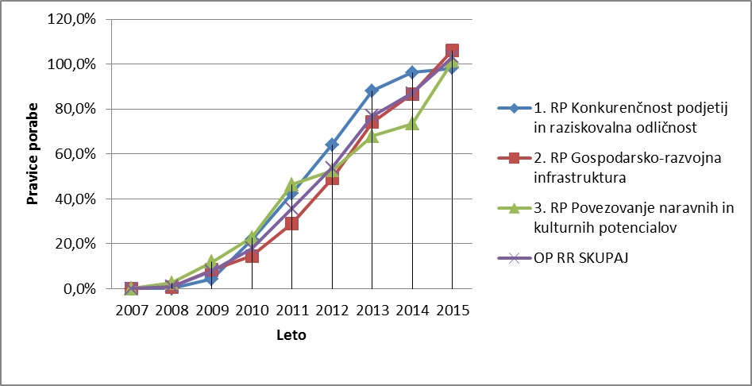
Izplačila po letih za OP RR

Slide 4
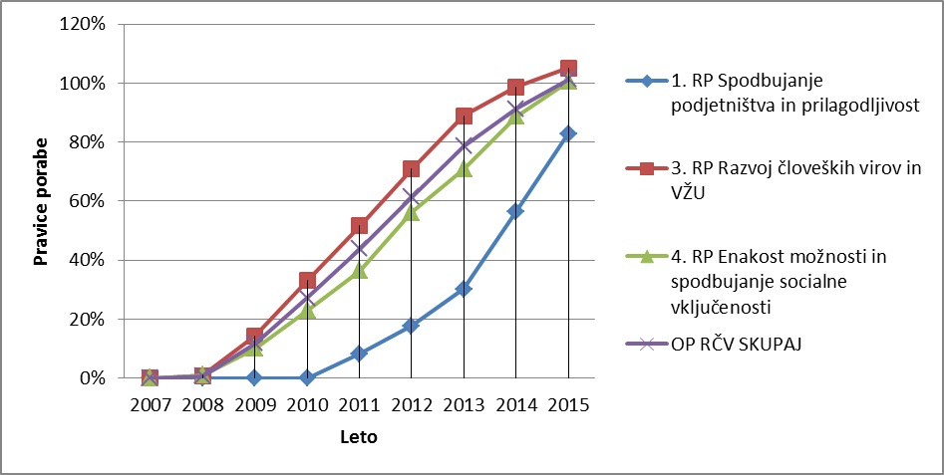
Izplačila po letih za OP RČV

Slide 5
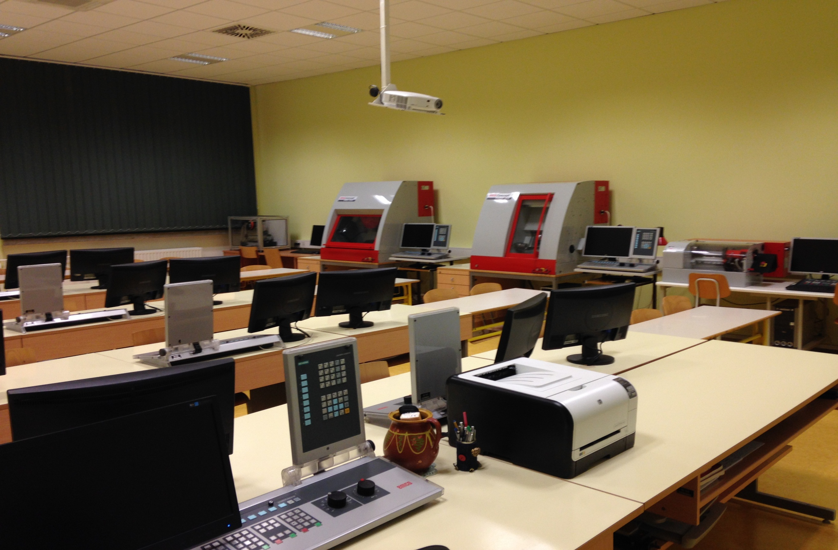
Spodbujali smo konkurenčnost in raziskovalno odličnost
8 centrov odličnosti
7 kompetenčnih centrov
4 kreativna jedra

Slide 6
MIZŠ je sofinanciralo 16 investicij v medpodjetniške izobraževalne centre

Slide 7
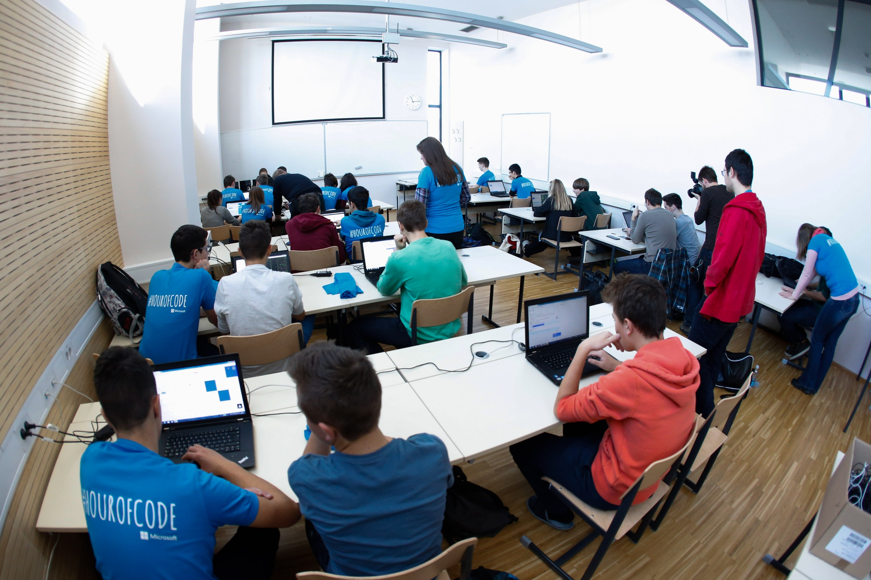
Informacijska družba
104 projekti na področju e-vsebin in e-storitev
17 projektov za odprto širokopasovno omrežje e-komunikacij
E-šolska torba
IR optika

Slide 8
S pomočjo projektov smo omogočili večjemu številu prebivalcev dostop do širokopasovnega priključka (od 600.000 na 673.316).
Te aktivnosti so omogočile povečanje deleža tistih, ki redno uporabljajo internet (iz 56% na 75%).

Slide 9
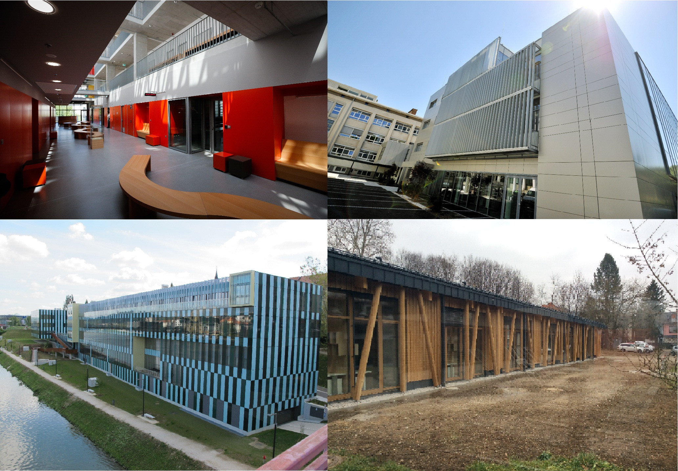
22 infrastrukturnih projektov na področju izobraževalno-raziskovalne infrastrukture

Slide 10
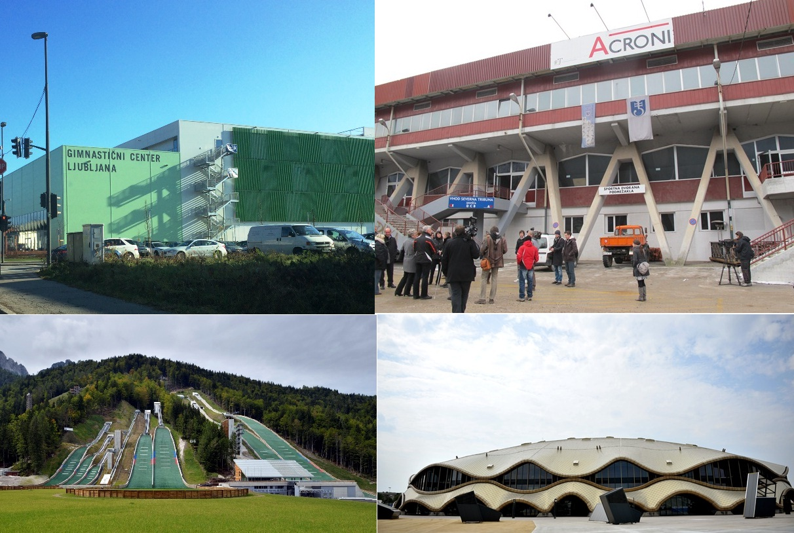
14 športno rekreacijskih objektov

Slide 11
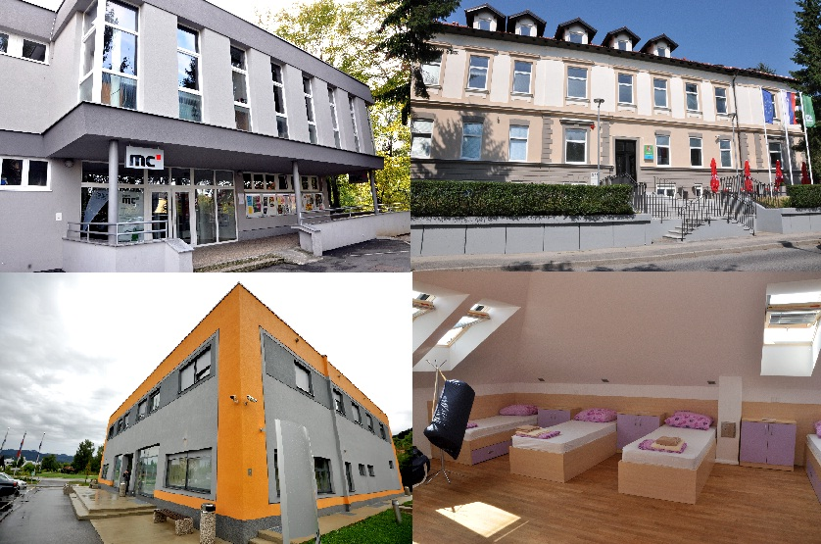
Izgradnja in obnova 10 mladinskih centrov

Slide 12
451 projektov
v katere je vključenih
434 malih, srednjih in velikih podjetij
19% delovnih mentorjev je dejalo, da bo zaposlilo študente

Slide 13
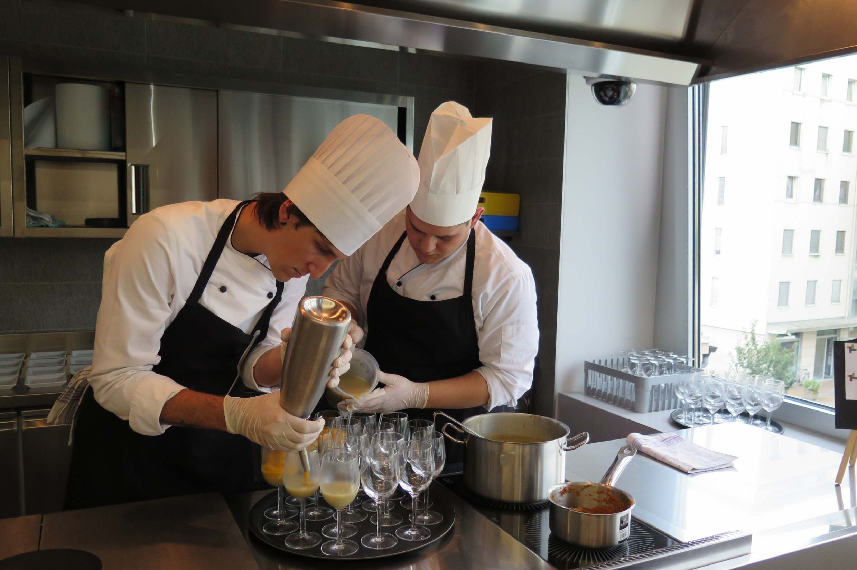
Pospeševanje razvoja novih zaposlitvenih možnosti
Več kot 700 dejavnosti
136 oseb se je zaposlilo v t.i. fleksibilnih oblikah dela
90 dijakov in 30 učiteljev mentorjev vključenih v programe
27 krožnih zaposlovanj

Slide 14
63 instrumentov za izboljšanje kakovosti izobraževanja
181.674 udeležencev v splošnem formalnem učenju
30.000 otrok vključenih v Zdrav življenjski slog
124.000 udeležencev v vseživljenjskem izobraževanju
27.954 učiteljev
1.165 strokovnih delavcev za delo z najranljivešo populacijo
91 ravnateljev

Slide 15
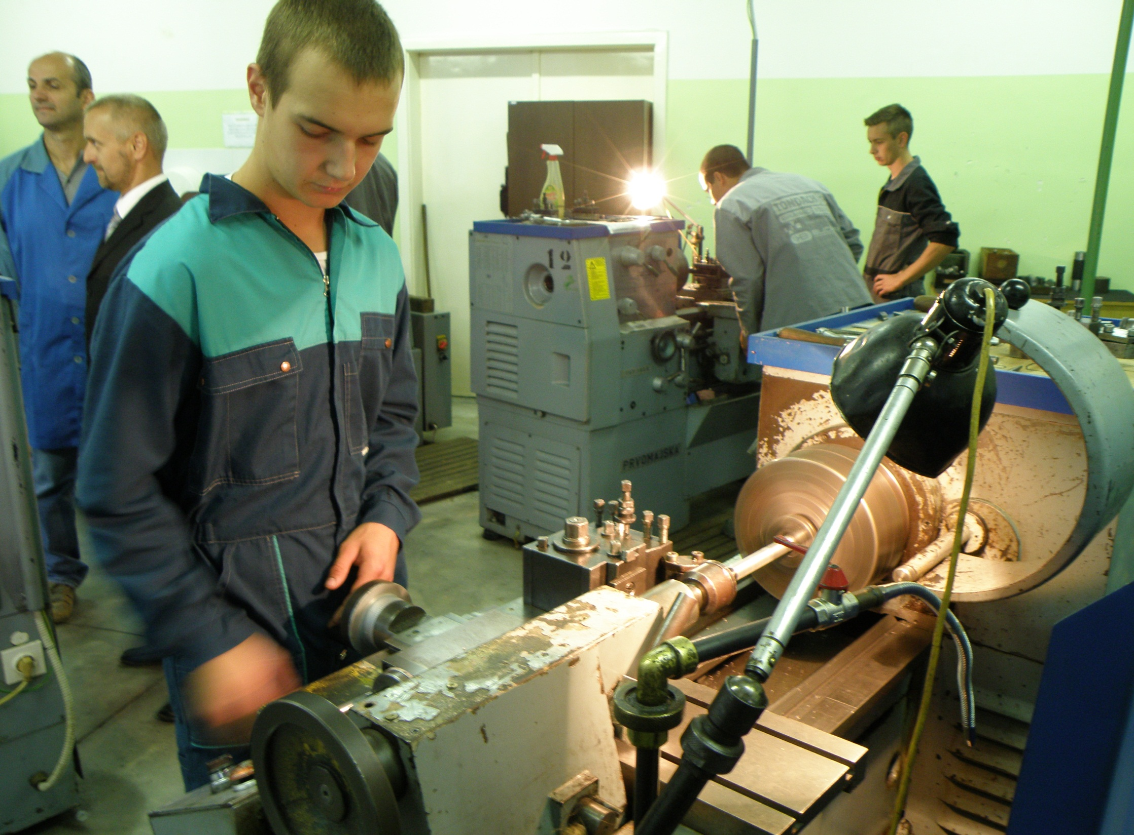
Izboljšanje usposobljenosti posameznika za delo in
življenje v družbi temelječi na znanju
1.919 mladih vključenih v PUM
49.383 vključenih v projekte neformalnega izobraževanja
26.044 dijakov in študentov višjih šol vključenih v PUD
12.048 delodajalcev vključenih v PUD
23.000 strokovnih delavcev v športu

Slide 16
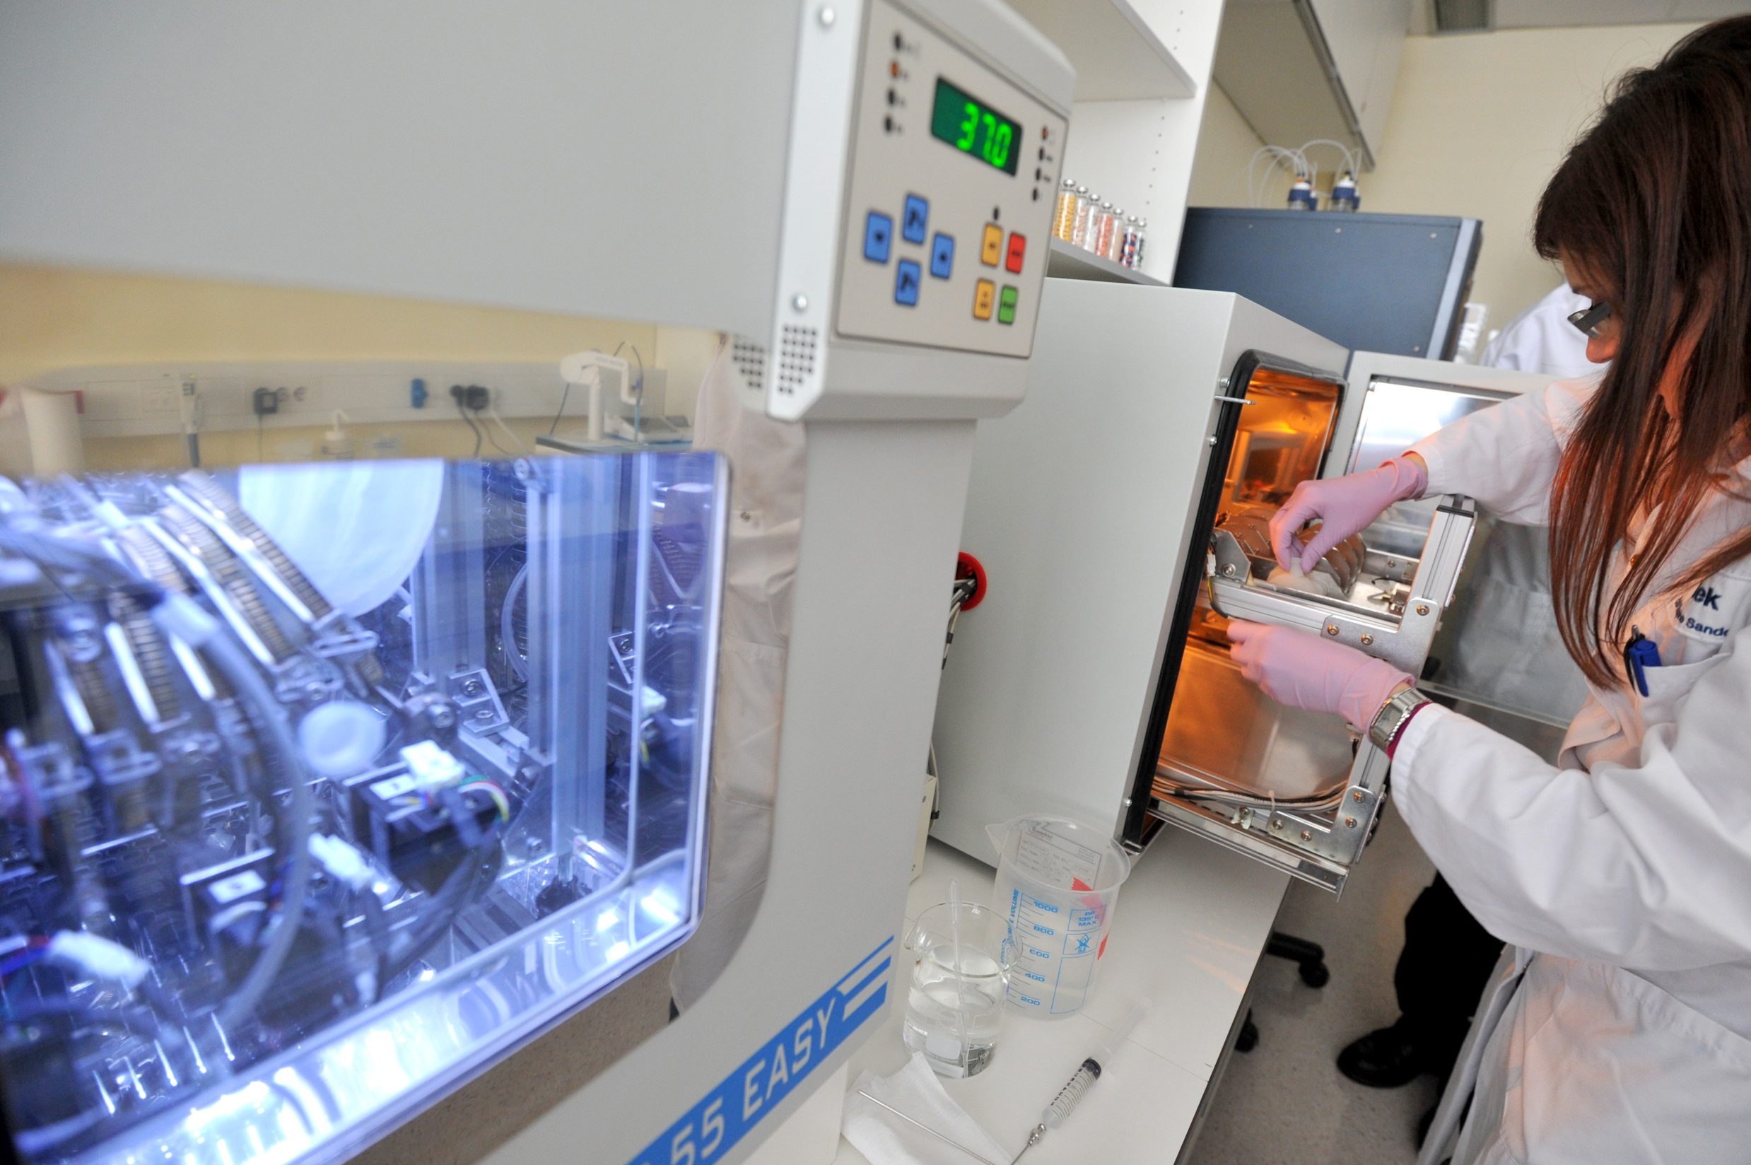
Kakovost, konkurenčnost in odzivnost visokega šolstva
Zagotavljanje kakovosti
Karierni centri
Internacionalizacija

Slide 17
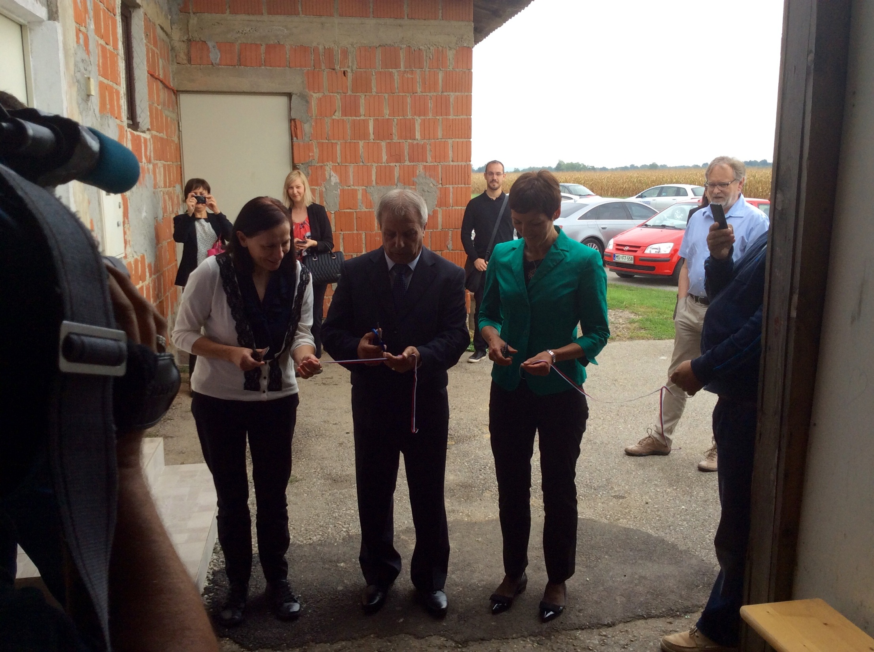
Povečana dostopnost in enake možnosti v sistemu VIZ
76 romskih pomočnikov
1.462 otrok Romov
1.543 otrok priseljencev
247 učiteljev

Slide 18
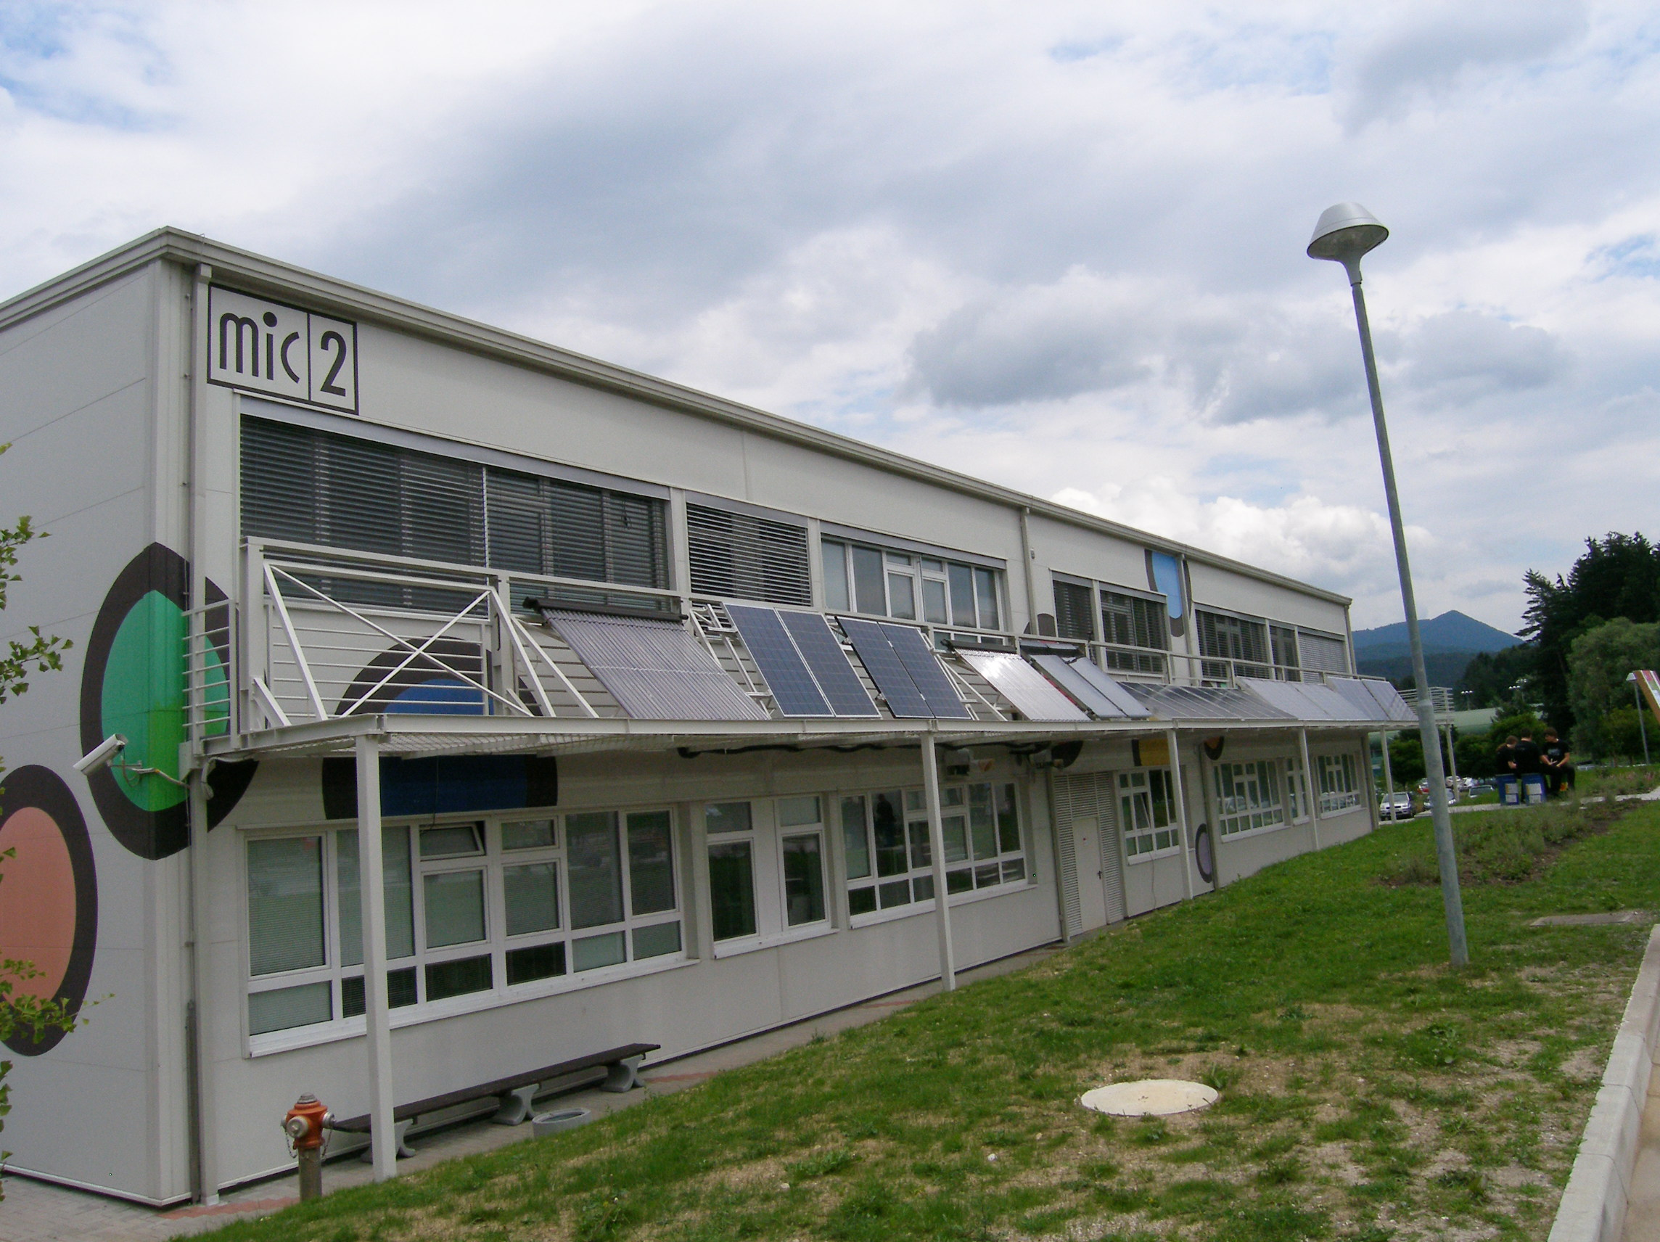
Energetska sanacija stavb
17 javnih zavodov na področju VIZ
7 projektov na področju visokega šolstva in znanosti

Slide 19
Napoved operacij MIZŠ
MIZŠ za celotno programsko obdobje 2014–2020 načrtuje operacije v skupni višini slabih 720 milijonov EUR sredstev Evropskega socialnega sklada (ESS), Evropskega sklada za regionalni razvoj (ESRR) in Kohezijskega sklada (KS).
Skupaj namerava MIZŠ v letu 2016 objaviti 22 javnih razpisov in izvesti 9 programov v skupni okvirni višini 295,9 mio EUR.

Slide 20
Na naslednjih področjih
Spodbujanje raziskovalne odličnosti;
Širokopasovne povezave;
Krepitve zaposlovanja mladih;
Vključevanje otrok in mladine s posebnimi potrebami;
Zdrav način življenja otrok in mladine;
Izobraževanje odraslih in vseživljenjsko učenje;
Vzgoja in izobraževanje na do-visokošolski ravni;
Visoko šolstvo;
Usposabljanje strokovnega kadra na področju vzgoje in izobraževanja;
Poklicno izobraževanje in usposabljanje.

